Slide 1

UNIV 3
Závěrečný seminář SEČ
6. října 2015

Slide 6
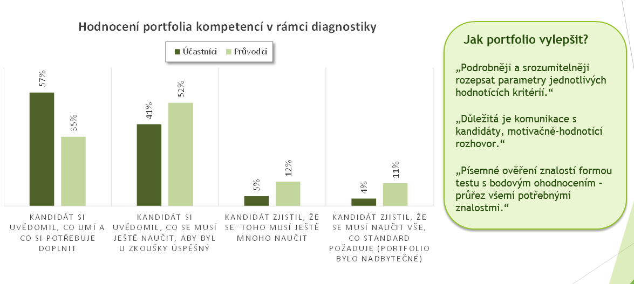
Hodnocení portfolia kompetencí v rámci diagnostiky

Slide 7
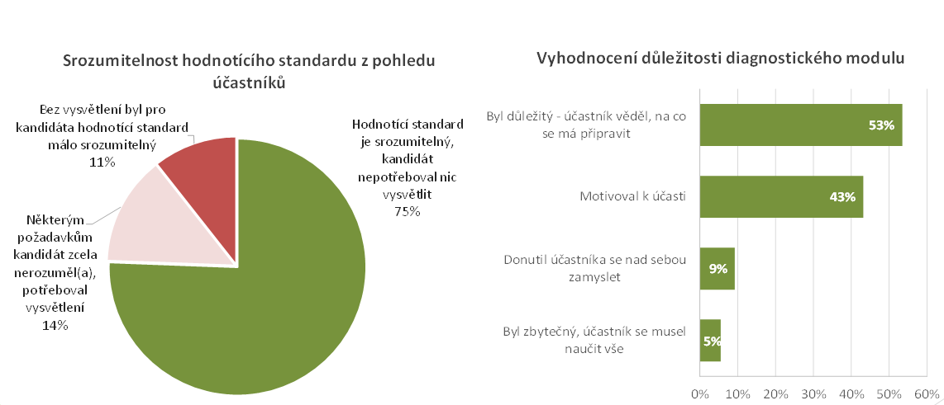
Dotazníky z pilotáží

Slide 8
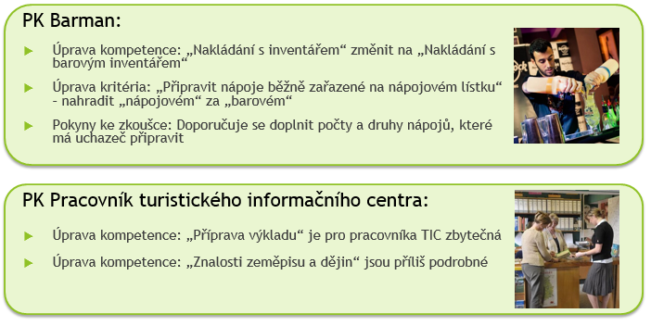
Připomínky a závěrečné zprávy z pilotáží

Slide 9
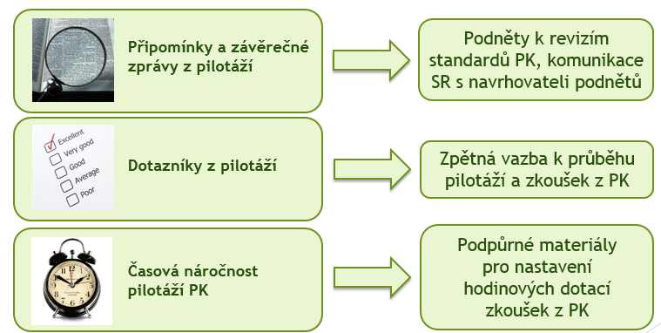
Zpětná vazba z UNIV3 do projektu NSK

Slide 10
Děkuji za pozornost.
RNDr. Petr Dvořák

